Slide 1


적정기술을 활용한 해결 방안 탐색
실용TRIZ
Term Project 1
1조 기계시스템공학과 20140961 이영환
기계시스템공학과 20150240 김영서
기계시스템공학과 20150339 김진민
기계시스템공학과 20161063 전상엽
전자공학부 20150611 서범섭

Slide 2
목차
적정기술이란?
문제점
ADRIGE
미래 가치

Slide 3
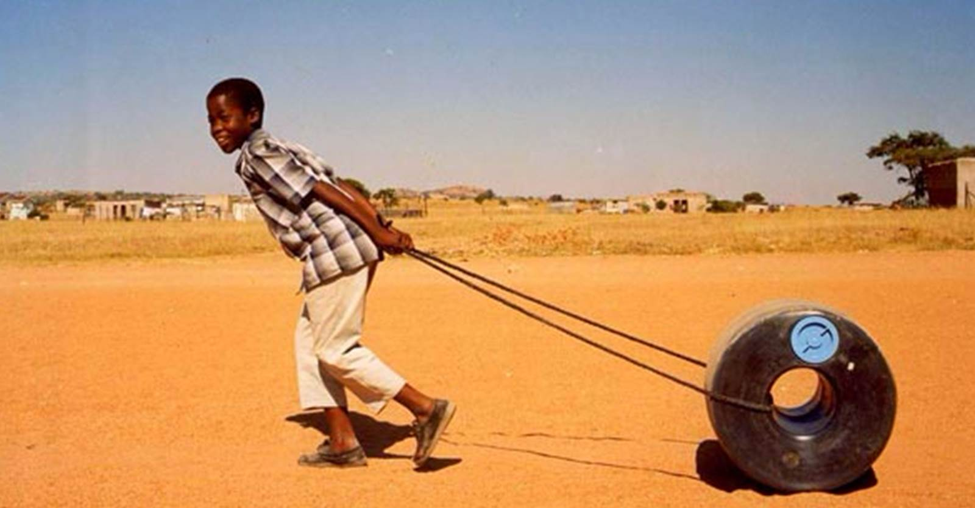
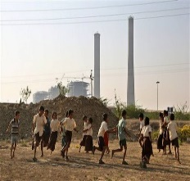
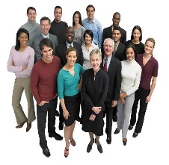
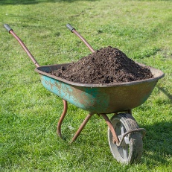
적정기술이란?
적정기술 (適正技術)
명사
제3세계의 지역적 조건에 맞는 기술. 제3세계로 직수입된 근대 과학 기술이 그 나라의 근대화에 기여하기보다 인적·물적 환경을 파괴한 데 대한 반성에서 새로이 자립 경제의 관점에서 모색되는 기술 개념임.
개발도상국
다수의 필요
천연자원
적정기술은 현대 사회에 꼭 필요한 기술임

Slide 4
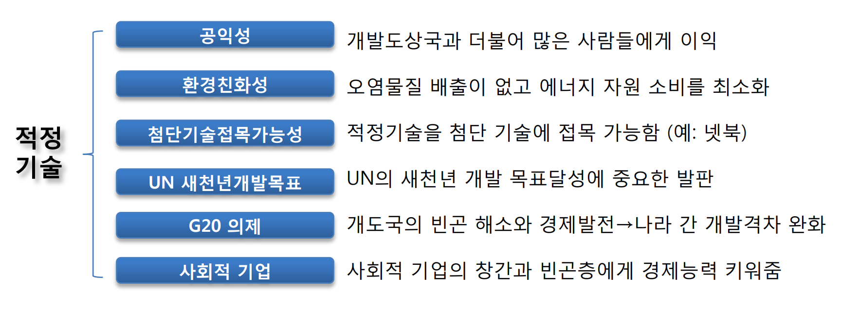
적정기술이 주목받는 이유

Slide 5
적정기술의 조건
※ 책 참조
한 공동체에서 다수의 필요 충족
천연자원과 자본 및 노동 사용
한 공동체가 소유, 통제, 운용, 유지 가능
일하는 사람들의 기술과 존엄성 향상
환경과 인간 모두에게 비폭력적
사회적, 경제적, 환경적으로 지속가능

Slide 6
적정기술이란?
문제점
ADRIGE
미래 가치

Slide 7
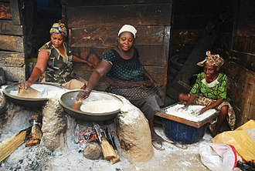
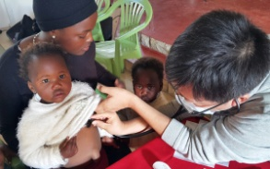
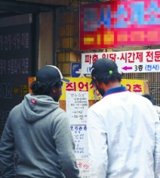

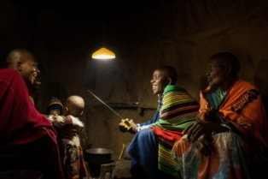
개발도상국의 사회문제
문제점 1 : 음식 위생 문제
문제점 3 : 의료 문제
문제점 5 : 일자리 문제
사진
사진
사진
매년 약 170만명의 사람들이 위생적이지 않은 음식들로 인한 질병으로 사망
전세계 의료 기술은 발달했지만 골든타임을 놓치거나 의사가 부족한 실정
의료 기술의 발달로 수명이 증가하고, 높은 출산률로 인해 일자리 문제 발생
문제점 2 : 기후 문제
문제점 4 : 전력 문제
사진
사진
대부분 열대 기후를 가지며, 폭염으로 인해 사망하는 사람이 발생
전력 공급에 비해 전력 수요가 빠르게 증가하고 있어 정전 문제가 끊임없이 발생

Slide 8
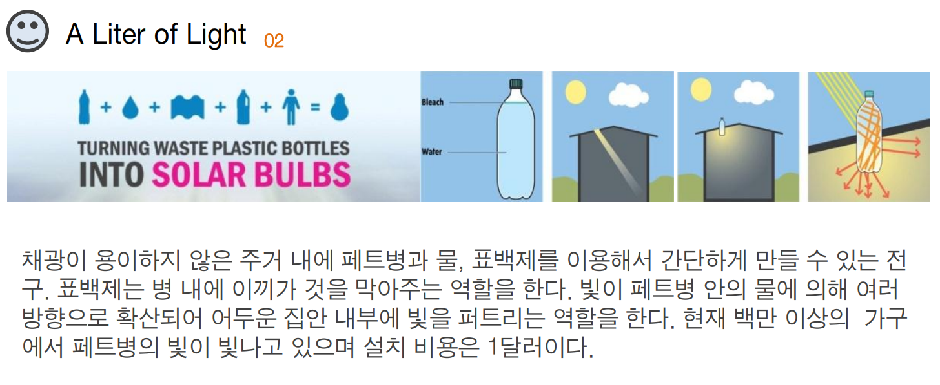
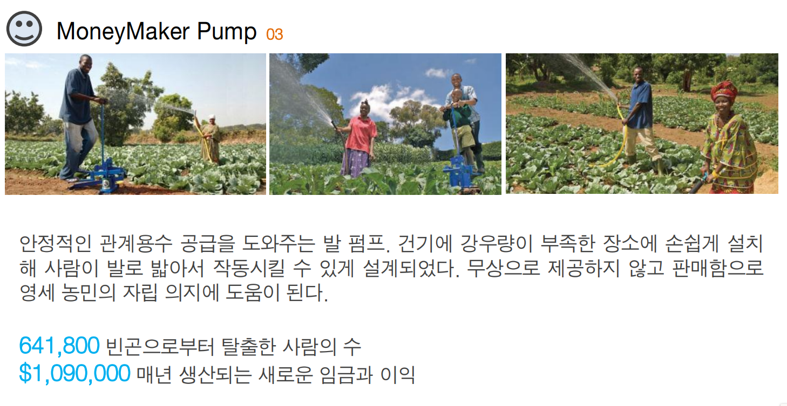
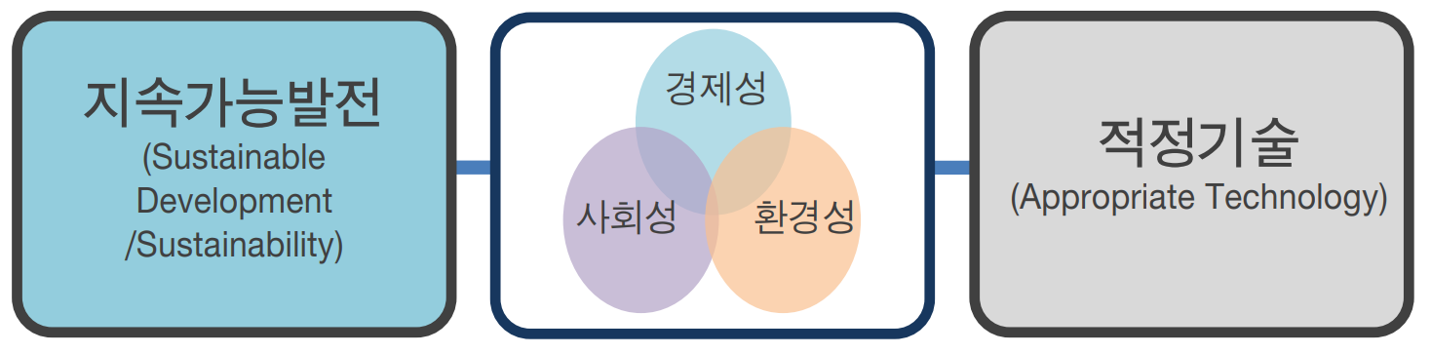
적정기술 성공사례

Slide 9
자전거를 활용한 얼음 제조 시스템
주제 : 자전거를 이용과 관련된 적정기술 아이디어

Slide 10
적정기술이란?
문제점
ADRIGE
미래 가치

Slide 11
ADRIGE Algorithm
A: Analysis(분석) D: Define(과제정의) R: Resource(자원) I: IFR(이상적 해결안) G: Generate(아이디어 도출) E: Evaluate (아이디어 평가 및 해결안 선정)

Slide 12
A: Analysis(분석)
문제 정보
문제 제목: 자전거를 활용한 얼음제조시스템
문제 해결의 필요성/배경:
자동차의 보급률이 높지 않은 후진국들의 경우 대다수의 사람들은 교통수단으로 소,말,당나귀 등의 동물과 자전거를 활용하는데,자전거에서 발생할 많은 운동에너지들을 적정기술에 활용한다면 후진국의 사람들이 조금 더 윤택한 삶을 누릴 수 있을 것이라 생각했습니다
목표(현재 상황/목표 지표(구체적 성공기준)):
우리는 자전거를 활용한 적정기술이 어느 곳에 가장 필요한지를 생각했고,더운 기후와 의료 시설이 열악한 후진국에서 혈액이나 아이스 팩 등의 의료기구를 오래 보관 할 수 있도록 하는 얼음 제조 시스템과 결합하는 것이 좋은 방안이 될 수 있을 것이라고 판단했습니다. 이를 통해 우리는자전거의 운동에너지를 활용해서 얼음을 제조하는 시스템을 만들어 후진국 사람들의 생활 환경을 조금 더 쾌적하게 만들어 주는 것을 목표로 설정하였습니다.
규제 및 제한 조건(시스템 변형 범위, 경제적 투자 범위 등):
일정규모 이상의 투자를 기대하기 어려운 후진국이고, 현지인들의 교육 수준의 생각한다면, 제작품의 단가는 저렴하면서도, 몇 번의 설명으로도 수리가 가능하게 간단해야 할 것입니다. 또한 고온 등의 기후를 생각하여 일정 수준 이상의 내구성을 갖추어야 할 것으로 판단 됩니다.
예상 기대 효과(경제적, 기술적 효과를 구체적 파악):
냉각장치의 경우 많은 전력을 소비하는 경우가 대부분인데, 자전거와 냉각시스템을 결합하여 냉각기능을 유지할 수 있다면 전력이 부족한 후진국에서도 얼음를 활용해서 냉각장치가 필요한 상황에서도 대처가 가능해 일정 수준 이상의 생활이 가능할 것으로 기대됩니다.

Slide 13
A: Analysis(분석)
원인 분석(RCA)
무엇이 (문제가 무엇인가?) | 냉각시스템이
어디서 (문제가 어디서 발생) | 고온의 열대기후와 전력공급이 원활하지 않은 후진국에서
언제 (문제가 언제 발생) | 발전기와 연료가 없어 전력 공급이 이뤄지지 않는 상황에서
왜 (문제가 왜 발생) | 냉각 시스템이 제대로 가동되지 않아서 냉장보관이 필요한 음식이나, 치료약 등이 부패하거나 상할 수 있다.

Slide 14
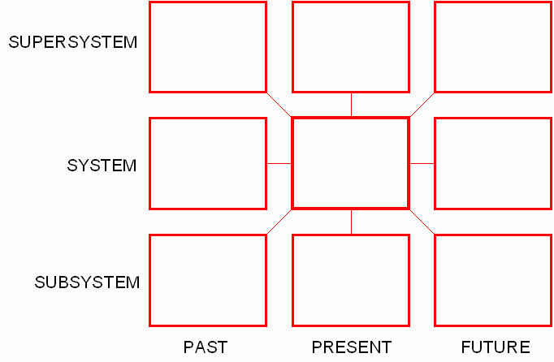
A: Analysis(분석)
9-window
얻어진 열에너지를
어떻게 사용할지
어떻게 흡수할지
주변 열에너지 흡수
사용된 얼음을
어떻게 처리할지
어떻게 만들지
냉각시스템
얻어진 물을
어떻게 저장할지
어디서 얻을지
물(고체,액체,기체)

Slide 15


A: Analysis(분석)
작은사람모델
따뜻한 기후
얼음
따뜻한 기후에서 차가운 온도를 유지하기 어려워지면
냉각시스템이나 얼음이 필요한 곳에서 어려움을 겪는다.
물

Slide 16
A: Analysis(분석)
물질-장 분석
다시 열장으로 전환시킬 FIELD가 필요하다.
전기장
열장
전기부족 국가
정전 발생
전기에너지로 냉각
시스템을 유지시킨다.

Slide 17
D: Define(과제정의)
I : 전력 공급이 원할 하지 않은 나라에서 냉각 시스템이 정전같은 이유로
마비될 가능성이 높다.
*특히 의료시스템같은 생명관련 분야에서 냉각을 필요로 할 때 문제점은 더 커진다.
II : 이를 위해서 전력 공급이 끊어 졌을 때 급히 냉각시스템을 구축 해야
한다.
III : 전력 공급이 원활하지 않은 나라는 보통 자본과 자원이 부족하므로 적은 비용으로, 보통의 사람들도 구동시킬 수 있는 시스템이어야 한다.

Slide 18
R: Resource(자원)
위치 | 물질 | 물질의 특성 및 에너지 특성
시스템 (냉동 사이클) | 냉매(프레온) | 액체가 기화할 때 밖으로부터 열을 흡수하는 성질을 이용,냉매는 증기가 되고 다시 액체로 액화시켜서 되풀이하여 사용, 환경오염 문제
 | 응축기 | 열을 방출하고 액화한다.
 | 증발기 | 액체 냉매가 기화하며, 저장고의 열을 흡수한다
 | 저장고 | 단열재로 둘러싸여 있어 외부로 부터 단열되는 공간이다.
 | 압축기 | 증발기를 통과 한 기화 냉매는 압축기를 통과하여, 냉각 사이클의 유지시킨다.
환경 및 상위 시스템 | 비료 | 화학 에너지로 활용할 수 있다
 | 햇빛 | 열과 빛 에너지로 사용할 수 있다
 | 열 에너지 | 햇빛,불등 으로부터 발생한 열
 | 습기 | 덥고 습한 지역일 수록 공기중 습도가 높다
 | 더러운 물 | 정수 시설이 제대로 갖춰져 있지 않아,비 위생적이다
 | 인력 | 인구수가 많고, 마을에서 여럿이 모여 살기에 인력은 충분하다

Slide 19
I: IFR(이상적 해결안)
AS - IS
TO - BE
얼음을 만들어 보관해야 하는데, 전기공급이 충분하지 않아 냉장고를 사용하지 못한다.
얼음을 만들기 위한 적정량의 전기를 공급할 수 있도록 하고, 만들어진 얼음은 단열기능을 가진 상자에 보관한다.

Slide 20
G: Generate(아이디어 도출)
(A)물질-장을 이용한 아이디어 도출
기계장
발전기
전기장
열전소자
기계적 힘을 이용해 전기 생성
생성된 전기를 열전소자에 인가
열전소자가 물,수증기의 열을 흡수해, 얼음 생산
열장
자체적으로 전기를
생산해 얼음 만들어
낸다

Slide 21
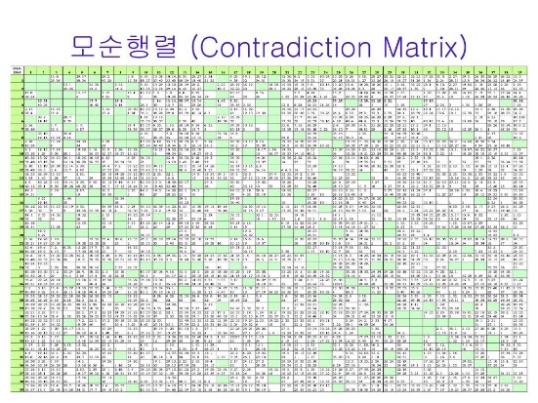
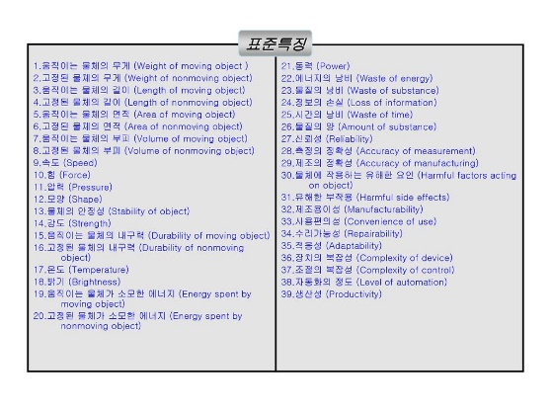
G: Generate(아이디어 도출)
(B)모순 매트릭스를 이용한 아이디어 도출
모순 매트릭스 19,40에 해당된다. 그중 <19. 주기적 작용(Periodic Action)>을 활용한다.
->주기적 운동을 사용하여서 누구든지 쉽게 배우지 않아도 사용할 수 있어서 주기적으로 작용하기 쉬운 자전거를 이용해서 전기를 생성해 제작한다.

Slide 22
E: Evaluate (아이디어 평가 및 해결안 선정)
(A)물질-장을 이용한 아이디어 도출
원 리 | 아이디어 평가(● : 5, ○ : 3, △ : 1 )
 | 비용 | 유익기능 증가 | 적용가능성 | 점수
물질 장 | ● | ● | ○ | 11점
2차 문제 파악: 자체적으로 전기를 생산해 사용하고, 얼음을 빠르게 생성할 수 있다는 점에서 유익하나, 누구나 쉽게 기계적 힘을 줄 수 있는 도구를 찾지 못함

Slide 23
E: Evaluate (아이디어 평가 및 해결안 선정)
(B)모순 매트릭스를 이용한 아이디어 도출
원 리 | 아이디어 평가(● : 5, ○ : 3, △ : 1 )
 | 비용 | 유익기능 증가 | 적용가능성 | 점수
모순 매트릭스 | ● | △ | ● | 11점
2차 문제 파악: 자전거를 사용하여 전기를 생산하는 방법은 유익한데, 냉장시킬 방법은 찾지 못함

Slide 24
E: Evaluate (아이디어 평가 및 해결안 선정)
원 리 | 아이디어 평가(● : 5, ○ : 3, △ : 1 )
 | 비용 | 유익기능 증가 | 적용가능성 | 점수
물질 장 | ● | ● | ○ | 11점
원 리 | 아이디어 평가(● : 5, ○ : 3, △ : 1 )
 | 비용 | 유익기능 증가 | 적용가능성 | 점수
모순 매트릭스 | ● | △ | ● | 11점
2차 문제 파악 및 해결 : A해결안에서는, 자체적으로 전기를 생산해 사용하고, 얼음을 빠르게 생성할 수 있다는 점에서 유익하나, 누구나 쉽게 기계적 힘을 줄 수 있는 도구를 찾지 못한다는 문제점이 있었고, B해결안에서는 자전거를 사용하여 전기를 생산하는 방법은 유익한데, 냉장시킬 방법은 찾지 못함
최종 도출된 해결안 정리 : 자전거를 사용하여 누구나 쉽게 기계적 힘을 낼 수 있도록 함, 동시에 이 힘을 이용해 전기를 생산하고, 생성된 전기로 열전소자를 가동시켜, 얼음을 만든다.

Slide 25
적정기술이란?
문제점
ADRIGE
미래 가치

Slide 26
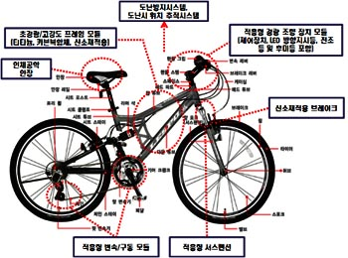
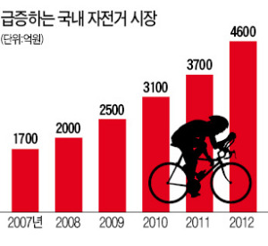
확대가능 산업
-자전거를 타며 물을 시원하거나 따뜻하게 유지해주는 자전거 부품 산업
자전거 라이딩을 취미로 가지는 사람들이 점점 증가하고 있습니다. 그래서 자전거 물품시장도 함께 성장하고 있습니다. 라이딩을 위해 필수적으로 준비해야 하는 것은 바로 물 입니다. 그래서 자전거에 물병 거치대를 설치할 수 있는 제품이 많이 있습니다. 하지만 자체적으로 물의 온도를 유지시켜 주는 제품은 없습니다. 겨울 라이딩중에도 따뜻한 물을 마실수 있거나, 여름에 차가운 물을 마실수 있도록, 자전거와 펠티아 소자를 결합하면, 라이딩을 더욱 수월하게 마칠수 있다고 생각합니다.

Slide 27
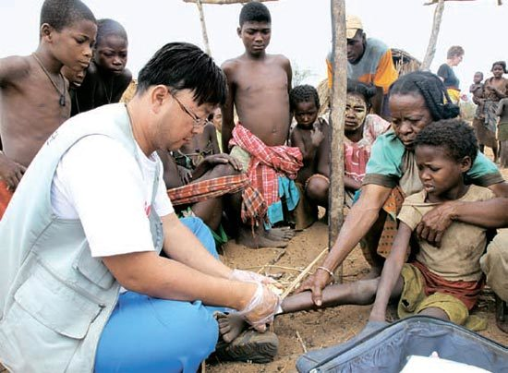
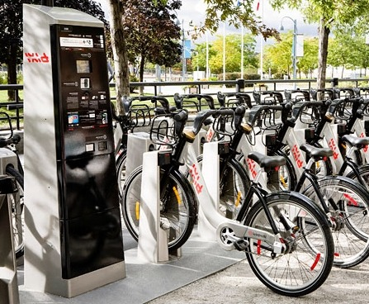
적정기술의 미래
-위생 문제 해결/ 운동 동기 부여
개발도상국에는 제대로 된 의료기구가 없을뿐더러, 이를 계속 유지할수 있는 차가운 온도를 보존시킬 능력이 부족하다고 판단됩니다. 하지만 펠티어 소자를 사용한 얼음만드는 도구를 사용한다면, 비록 작은 에너지, 작은 얼음이지만 그들에게는 큰 도움이 될것이며, 간단한 치료조차 받지 못하고 죽어가는 그들을 구할수 있을것입니다.
개발도상국이 아닌 선진국으로 간다면, 동력을 발생시키는것이 주된 목적이 아니게 됩니다. 운동하는만큼 전지를 축전시켜서 그만큼의 보수를 자전거 운전자에게 보수를 주는 국민건강장려 프로젝트로 산업이 확대가능하다고 봅니다.

